Slide 1

캡스톤 디자인
- 설계
A
8조
2017112190 한진섭
2017112194 정재현
2018112123 고범석
2018112128 박준서
C
Notes:
안녕하세요. 8조 설계 발표 시작하겠습니다.

Slide 2

목차
A table of contents.
01
요구사항 정의
02
프로세스 설계
03
UI/UX 설계
04
DB 설계
05
웹 설계
06
A I 설계
07
Interface 설계
Notes:
저희는 총 6가지 스텝으로 발표를 진행하도록 하겠습니다.

Slide 3
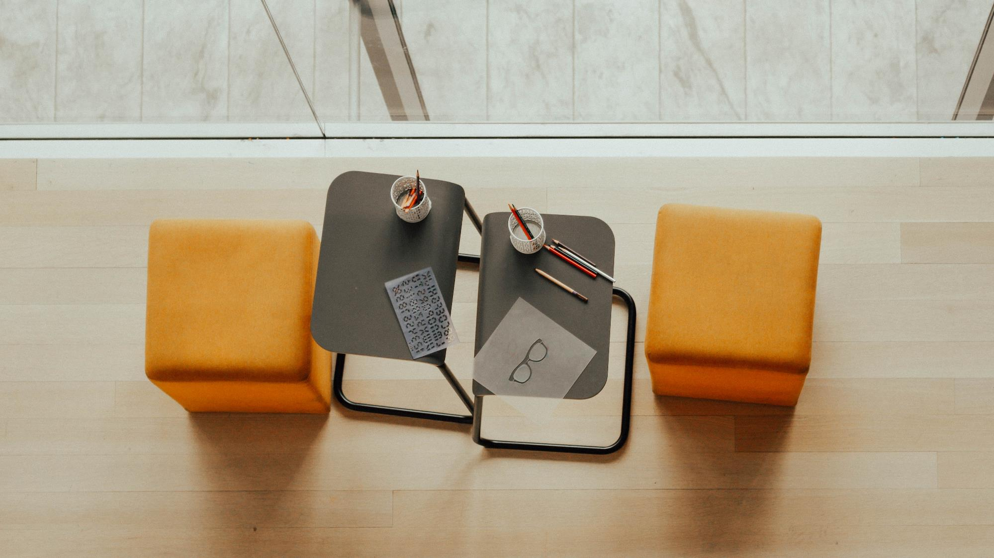
Part 1
요구사항 정의
Notes:
먼저 요구사항 정의입니다.

Slide 4

Part 1
요구사항 정의
User
developer
요구사항 제안
Notes:
저번 발표때 저희는 user의 입장에서 요구사항을 도출하고 제안하였습니다.

Slide 5
Part 1
요구사항 정의
User
developer
요구사항 제안
요구사항 정의
Notes:
설계때는 도출한 요구사항들을 설계에 어떻게 반영을 할지 / 정의 및 검토하는 단계가 꼭 필요하기 때문에
저희는 요구사항 정의를 먼저 진행하였습니다.

Slide 6
Part 1
요구사항 정의
48개 요구사항 제안
기능
성능
인터페이스
데이터
테스트
보안
품질
제약사항
프로젝트 지원
Notes:
저희는 최초에 기능 요구사항, 성능 요구사항 등등
9개의 카테고리로, 48개의 요구사항을 제안했었습니다.

Slide 7
Part 1
요구사항 정의
48개 요구사항 제안
82개 요구사항 정의
기능
성능
인터페이스
데이터
테스트
보안
품질
제약사항
프로젝트 지원
기능
성능
인터페이스
데이터
테스트
보안
품질
Notes:
그 중 개발에 반영해야 할 세부내용으로 분류하여
총 82개의 요구사항을 정의했습니다

Slide 8
Part 1
요구사항 정의
48개 요구사항 제안
82개 요구사항 정의
57개 수용 / 25개 부분수용
기능
성능
인터페이스
데이터
테스트
보안
품질
제약사항
프로젝트 지원
기능
성능
인터페이스
데이터
테스트
보안
품질
수용
부분수용
주요 부분 수용 사항
개발환경 제약조건상 하드웨어에 걸리는 과부하
Inpainting 기법 시 복원 능력의 부정확성
태그 사용으로 인한 이미지 생성의 자유도 저하
Notes:
이 중 제약사항 및 프로젝트 지원사항 등으로 인해
57개의 요구사항을 완전 수용하였고,
25개의 요구사항은 부분 수용을 하였습니다.

Slide 9
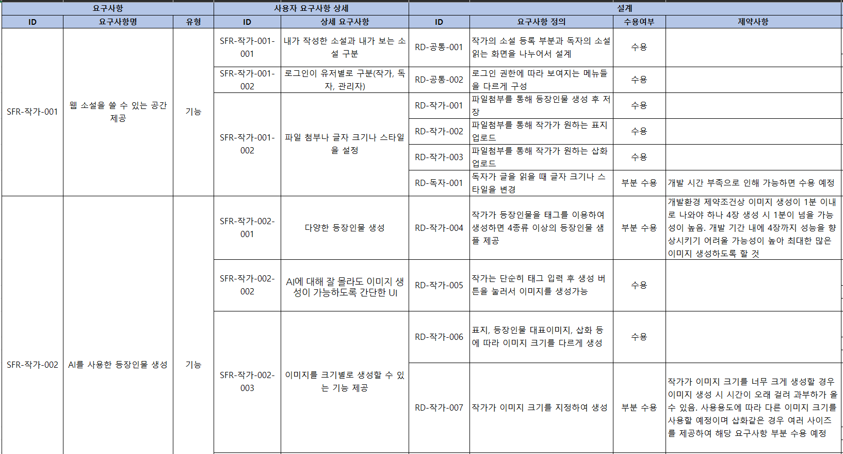
Part 1
요구사항 정의 – 요구사항 추적표
Notes:
저희는 도출한 요구사항부터 상세 요구사항 분류, 요구사항 정의 등을 요구사항 추적표로 작성하였습니다.
이를 활용해 개발과정에서 요구사항이 빠지지 않도록 추적하고 관리 할 예정입니다.

Slide 10
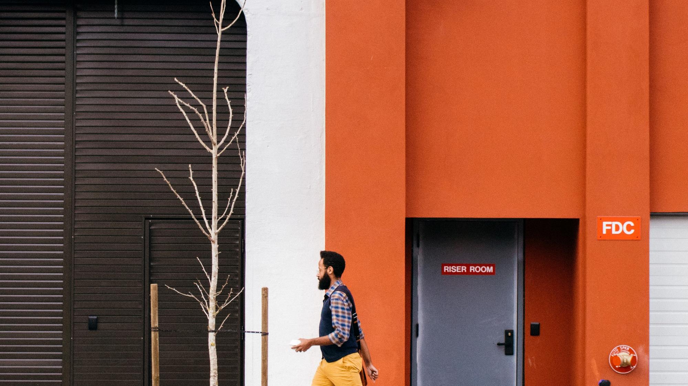
Part 2
프로세스 설계

Slide 11
Part 2
프로세스 설계
메인 프로세스
서브 프로세스
Notes:
저희는 요구사항 정의를 바탕으로 크게 메인 프로세스와 서브 프로세스로 구분 지었습니다.

Slide 12
Part 2
프로세스 설계
메인 프로세스
서브 프로세스
등장인물 생성
등장인물 학습
등장인물삽화생성
웹소설 쓰기
웹소설 읽기
Notes:
메인 프로세스는 저희 프로젝트와 직접적으로 연관된
등장인물 생성, 등장인물학습, 등장인물삽화생성, 웹소설 쓰기, 웹소설 읽기 로 분류 했습니다.

Slide 13
Part 2
프로세스 설계
메인 프로세스
서브 프로세스
등장인물 생성
등장인물 학습
공통
관리
등장인물삽화생성
웹소설 쓰기
사용자
웹소설 읽기
Notes:
서브 프로세스는 사용자 권한 별로 공통, 관리, 사용자로 분류하였습니다.

Slide 14
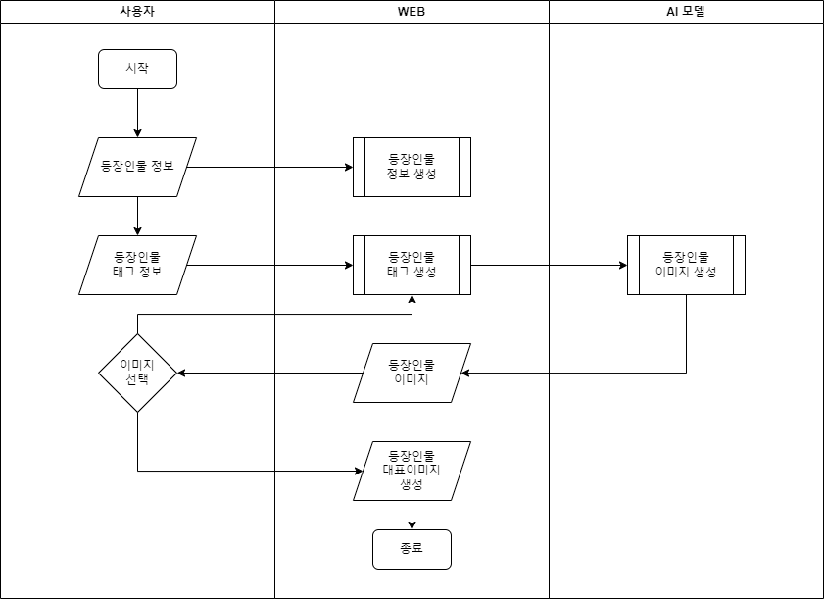
Part 2
프로세스 설계 – 등장인물 생성
Notes:
등장인물 생성은 작가가 등장인물 정보를 입력하는 것으로 시작됩니다.
그 후 작가는 등장인물 태그를 선택하고 등장인물 생성 버튼을 누릅니다.
작가가 선택한 등장인물 태그 정보들은 AI 모델에 전달됩니다.
AI 모델에서는 웹에서 전달받은 태그 정보들로 랜덤한 이미지를 생성 후 웹을 통해 작가에게 보여줍니다.
작가는 이미지를 선택하여 대표 이미지를 지정하며 프로세스가 종료됩니다.

Slide 15
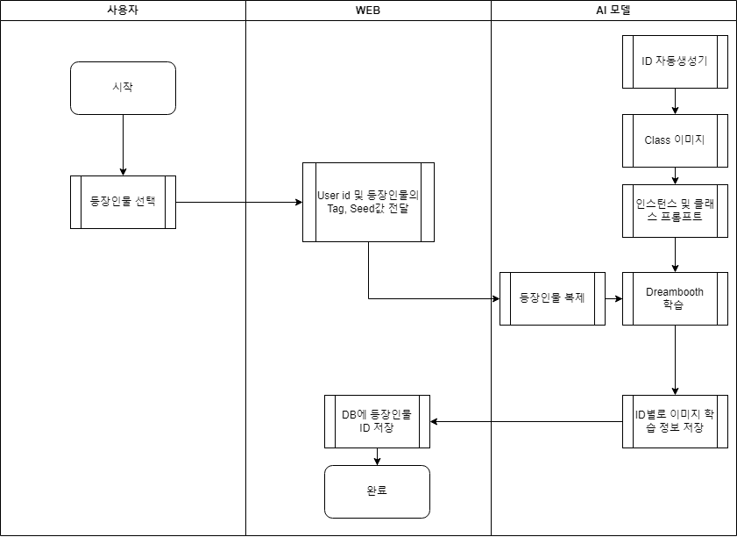
Part 2
프로세스 설계 – 등장인물 학습
Notes:
등장인물 학습 프로세스는 작가가 등장인물을 선택 후 저장하면서 시작됩니다.
앞서 등장인물을 생성하면서 seed 값이 함께 생성됩니다.
대표 이미지가 저장되면 해당 이미지에 맞는 seed값과 태그 정보들이 AI 모델로 전달됩니다.
AI 모델은 해당 seed값과 태그를 바탕으로 등장인물을 복제합니다.
그 후 Dreambooth 학습을 통해 등장인물 별로 이미지 트레이닝을 시킵니다.
이미지 트레이닝을 시킨 후 등장인물 id는 데이터베이스에 저장시켜주면서 프로세스가 종료됩니다.

Slide 16
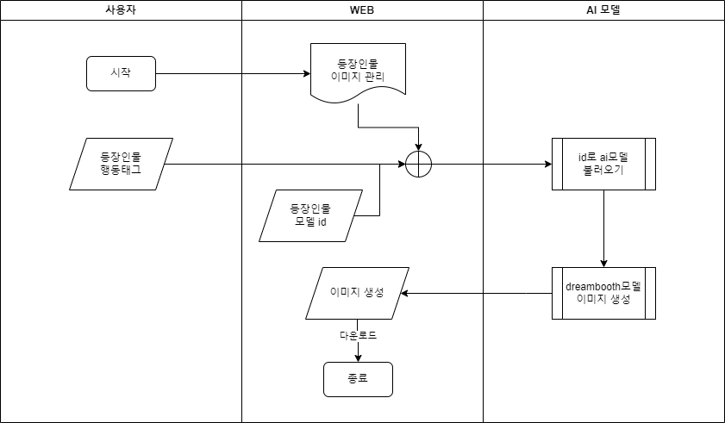
Part 2
프로세스 설계 – 등장인물 삽화생성
Notes:
등장인물 삽화생성 프로세스는 작가가 등장인물 이미지 관리 화면에 들어가서 시작됩니다.
등장인물 행동 태그들을 입력합니다.
작가는 행동태그를 입력한 후 등장인물 삽화 생성 버튼을 누릅니다.
웹은 작가가 선택한 등장인물의 id와 등장인물 행동 태그들을 ai 모델에 전달해줍니다.
ai 모델은 등장인물을 학습한 모델을 불러와 새로운 이미지를 생성한 후 / 웹을 통해 작가에게 이미지를 보여줍니다.
작가는 ai 모델이 제공한 이미지를 다운로드 하며 프로세스가 마무리됩니다.

Slide 17
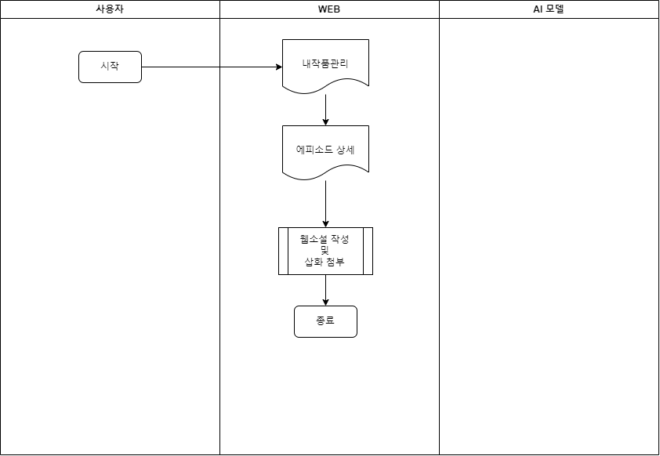
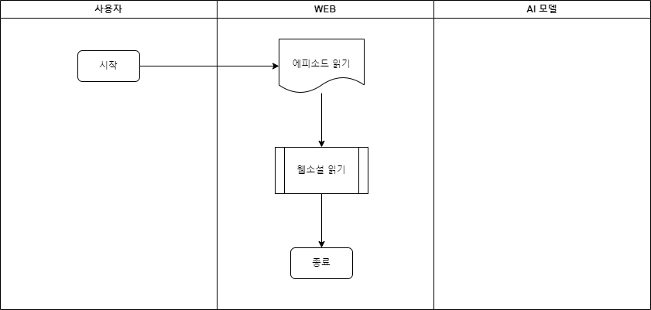
Part 2
프로세스 설계 – 웹소설 쓰기,읽기
Notes:
웹소설을 쓰고 읽는 프로세스는 간단합니다.
웹소설 쓰기는 기본적으로 작가 권한에서만 작성 가능합니다.
작가는 내 작품 관리 – 에피소드 상세 화면에 들어가서 글을 작성하면 됩니다.
독자는 메인화면이나 즐겨찾기 등 여러 화면에서 에피소드 읽기 화면에 접속해서 웹소설을 읽으면 됩니다.

Slide 18
Part 2
프로세스 설계 – 서브 프로세스
공통
관리
사용자
회원가입
로그인
메뉴관리
댓글달기
아이디찾기
비밀번호찾기
시스템코드관리
댓글추천
내정보관리
알림
사용자관리
웹소설 후기 작성
즐겨찾기
웹소설 추천
Notes:
서브프로세스는 공통, 관리, 사용자로 분류된다고 설명 드렸습니다.
각 분류에 따라 상세 프로세스가 나뉘게 됩니다.
공통적으로 사용되는 프로세스로는 회원가입, 로그인, 아이디찾기, 비밀번호 찾기, 내정보관리, 알림, 즐겨찾기 등이 있습니다.
관리자 권한에서만 사용되는 프로세스로는 메뉴관리, 시스템관리, 사용자관리가 있습니다.
해당 프로세스들을 통해 사이트에 기본적인 정보들을 관리합니다.
사용자는 댓글달기, 댓글 추천, 웹소설 후기 작성, 웹소설 추천 프로세스들을 통해 웹소설을 읽고 작가와 다른 독자들과 소통할 수 있습니다.

Slide 19
Part 3
UI/UX 설계

Slide 20
인풋박스
Part 3
UI/UX 설계 – UI 스타일 가이드
Padding : 10px 5px;
Border : 1px solid Gainsboro;
Border-radius : 4px;
모바일 환경을 고려하여 기본적으로 한 줄 전체를 채울 것을 권장,
여러 개의 인풋박스가 한 줄에 있어야 하는 경우 최대 3개까지 사용할 것을 권장,그 이상은 여러 줄로 표현할 것.
사용자의 편의를 위해 placeholder 사용할 것을 권장

Slide 21
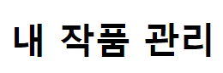
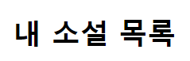
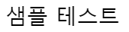
Part 3
UI/UX 설계 – UI 스타일 가이드
라벨
Font-size : 14px
일반적인 경우에 사용
Class : content-header-title
Font-size : 1.5 rem
Font-weight : bold
해당 화면의 타이틀에 사용
Class : main-title
Font-size : 18px
Font-weight : bold
해당 메인 content 내의 제목으로 사용

Slide 22
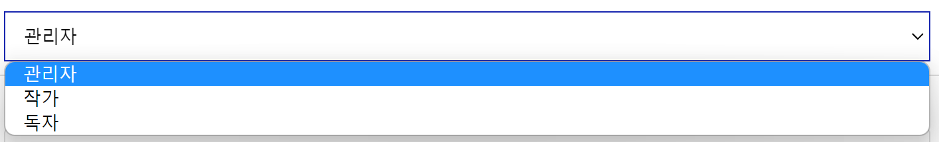
콤보박스
Part 3
UI/UX 설계 – UI 스타일 가이드
Padding : 10px 5px;
Border : 1px solid Gainsboro;
Border-radius : 4px;
모바일 환경을 고려하여 기본적으로 한 줄 전체를 채울 것을 권장

Slide 23
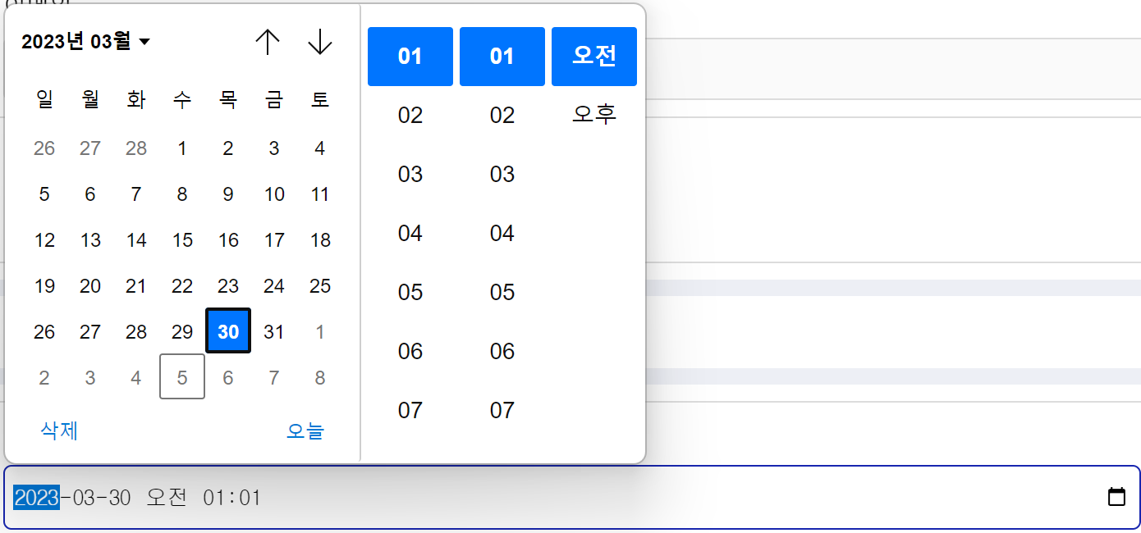
캘린더
Part 3
UI/UX 설계 – UI 스타일 가이드
Padding : 10px 5px;
Border : 1px solid Gainsboro;
Border-radius : 4px;
HTML기본 캘린더 컴포넌트 사용
모바일 환경을 고려하여 기본적으로 한 줄 전체를 채울 것을 권장

Slide 24
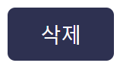
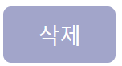
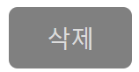
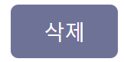
버튼
Part 3
UI/UX 설계 – UI 스타일 가이드
Default
Activate
hover
Disabled
background: var(--main-color);
color: var(--white);
border: 0;
border-radius: 5px;
min-width: 70px;
min-height: 35px;
margin: 5px;
padding: 5px;
background: var(--main-sub-color);
color: var(--white);
border: 0;
border-radius: 5px;
min-width: 70px;
min-height: 35px;
margin: 5px;
padding: 5px;
background: var(--main-middle-color);
color: var(--white);
border: 0;
border-radius: 5px;
min-width: 70px;
min-height: 35px;
margin: 5px;
padding: 5px;
cursor : pointer;
background: var(--gray);
color: var(--border-color);
border: 0;
border-radius: 5px;
min-width: 70px;
min-height: 35px;
margin: 5px;
padding: 5px;

Slide 25
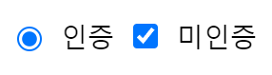
Part 3
UI/UX 설계 – UI 스타일 가이드
체크박스, 라디오버튼
라벨과 함께 쓸 경우 라벨에 for를 이용하여 라벨을 클릭하여도 체크가 될 수 있도록 함

Slide 26
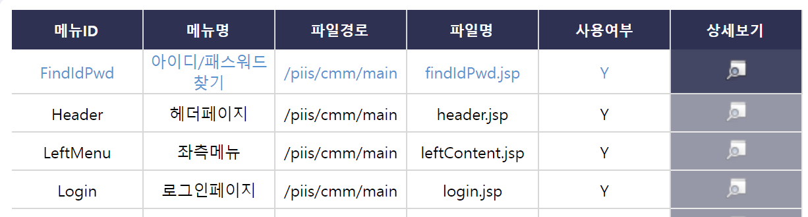
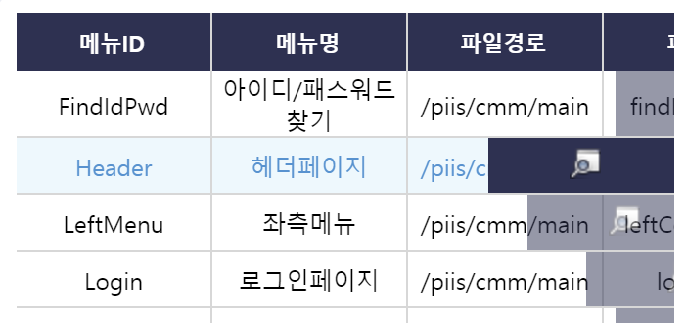
Part 3
UI/UX 설계 – UI 스타일 가이드
그리드
Base color : var(--main-color);
Class : main-grid
상세보기 등 버튼을 이용하여 페이지 이동 시 hover를 통해 색상변경
모바일에서 상세보기 버튼 등이 보이지 않을 경우를 대비하여 사진과 같이 hover시 액션 적용할 것(해당 셀에 essential-td 클래스)

Slide 27
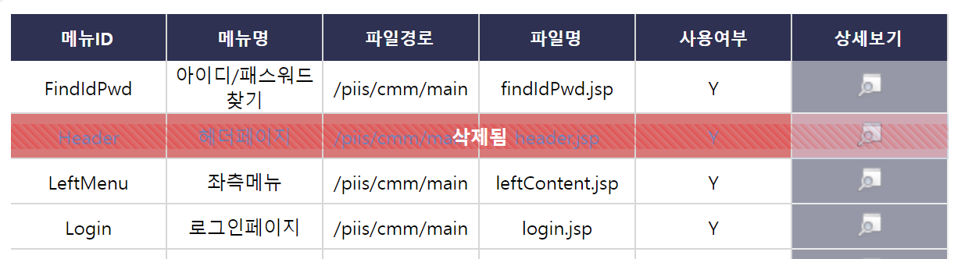
Part 3
UI/UX 설계 – UI 스타일 가이드
그리드
메뉴 삭제 시 저장하기 전에는 삭제됨 표시를 통해 해당 로우가 삭제되었음을 안내

Slide 28
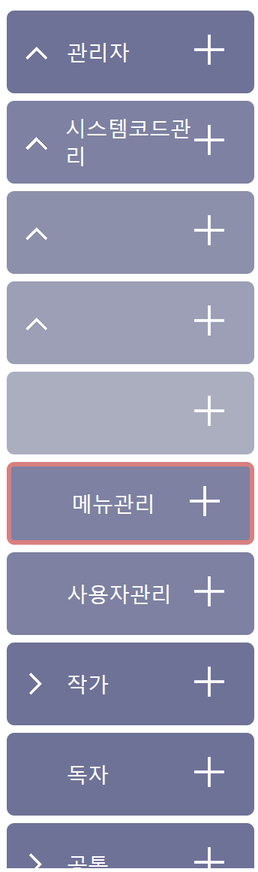
Part 3
UI/UX 설계 – UI 스타일 가이드
트리
모바일 환경을 고려하여 각 트리의 노드들의 depth는 색상으로 구별
(0depth의 색상은 –-main-middle-color와 동일)
하위 노드가 있을 시 라벨 왼쪽에 펼치기(>) 표시
해당 노드가 펼쳐져 있을 경우 라벨 왼쪽에 접기(^) 표시
하위 노드에 새 노드 추가 시 오른쪽 (+) 버튼 이용

Slide 29
Part 3
UI/UX 설계 – UI 스타일 가이드 (레이아웃)
프로그램의 기본적인 레이아웃은 다음과 같다
header에는 로고 및 사용자 메뉴버튼
Content에는 각 화면들이 생성된다.
Left, right banner의 경우 프로젝트 진척도에 따라서 리모컨이나 배너 등으로 사용될 여지가 있을 수 있다.
Footer의 경우 프로그램 정보 등이 담겨야 하나 현재 내용이 빈약하여 미사용처리
header
Left
Banner
(미사용)
content
Right
Banner
(미사용)
Footer
(미사용)

Slide 30
Part 3
UI/UX 설계 – UI 스타일 가이드 (레이아웃)
프로그램의 기본적인 레이아웃은 다음과 같다
header에는 로고 및 사용자 메뉴버튼
Content에는 각 화면들이 생성된다.
Left, right banner의 경우 프로젝트 진척도에 따라서 리모컨이나 배너 등으로 사용될 여지가 있을 수 있다.
Footer의 경우 프로그램 정보 등이 담겨야 하나 현재 내용이 빈약하여 미사용처리
header
content

Slide 31
Part 3
UI/UX 설계 – UI 스타일 가이드 (레이아웃)
프로그램의 기본적인 레이아웃은 다음과 같다
header에는 로고 및 사용자 메뉴버튼
Content에는 각 화면들이 생성된다.
Left, right banner의 경우 프로젝트 진척도에 따라서 리모컨이나 배너 등으로 사용될 여지가 있을 수 있다.
Footer의 경우 프로그램 정보 등이 담겨야 하나 현재 내용이 빈약하여 미사용처리
header
content
content

Slide 32
Part 3
UI/UX 설계 – UI 스타일 가이드 (레이아웃)
프로그램의 기본적인 레이아웃은 다음과 같다
header에는 로고 및 사용자 메뉴버튼
Content에는 각 화면들이 생성된다.
Left, right banner의 경우 프로젝트 진척도에 따라서 리모컨이나 배너 등으로 사용될 여지가 있을 수 있다.
Footer의 경우 프로그램 정보 등이 담겨야 하나 현재 내용이 빈약하여 미사용처리
header
content
content
content
content

Slide 33
Part 3
UI/UX 설계 – UI 스타일 가이드 (레이아웃)
헤더
Header
NOVAI
O
헤더의 좌측에는 로고가 나온다.
클릭 시 메인화면으로 이동한다.
헤더의 우측에는 사용자 메뉴로 이동할 수 있도록 되어있다.
로그인이 안되어 있다면 로그인 화면으로 이동한다.
사용자 권한에 따라서 각각 다른 메뉴가 나타난다.

Slide 34
Part 3
UI/UX 설계 – 화면 리스트
순번 | 1depth | 2depth | 3depth | 화면명
1 | 공통 | 로그인 |  | 메인페이지
2 | 공통 | 로그인 |  | 로그인
3 | 공통 | 로그인 |  | 메일인증 성공
4 | 공통 | 로그인 |  | 메일인증 실패
5 | 공통 | 로그인 |  | 아이디찾기
6 | 공통 | 로그인 |  | 비밀번호찾기
7 | 공통 | 로그인 |  | 회원가입
8 | 관리 | 메뉴관리 |  | 메뉴관리
9 | 관리 | 메뉴관리 |  | 메뉴상세
10 | 관리 | 사용자관리 |  | 사용자관리
11 | 관리 | 사용자관리 |  | 사용자상세
12 | 관리 | 코드관리 |  | 시스템코드관리
13 | 사용자 | 공통 | 내정보관리 | 내정보관리
14 | 사용자 | 공통 | 알림 | 알림
15 | 사용자 | 작가 | 내작품관리 | 내작품관리
16 | 사용자 | 작가 | 내작품관리 | 내작품상세
17 | 사용자 | 작가 | 내작품관리 | 에피소드 상세
18 | 사용자 | 작가 | 내작품관리 | 등장인물 상세
19 | 사용자 | 작가 | 내작품관리 | 등장인물이미지관리
20 | 사용자 | 독자 | 작품읽기 | 작품보기
21 | 사용자 | 독자 | 작품읽기 | 에피소드보기
22 | 사용자 | 독자 | 즐겨찾기 | 즐겨찾기
22개의 화면

Slide 35
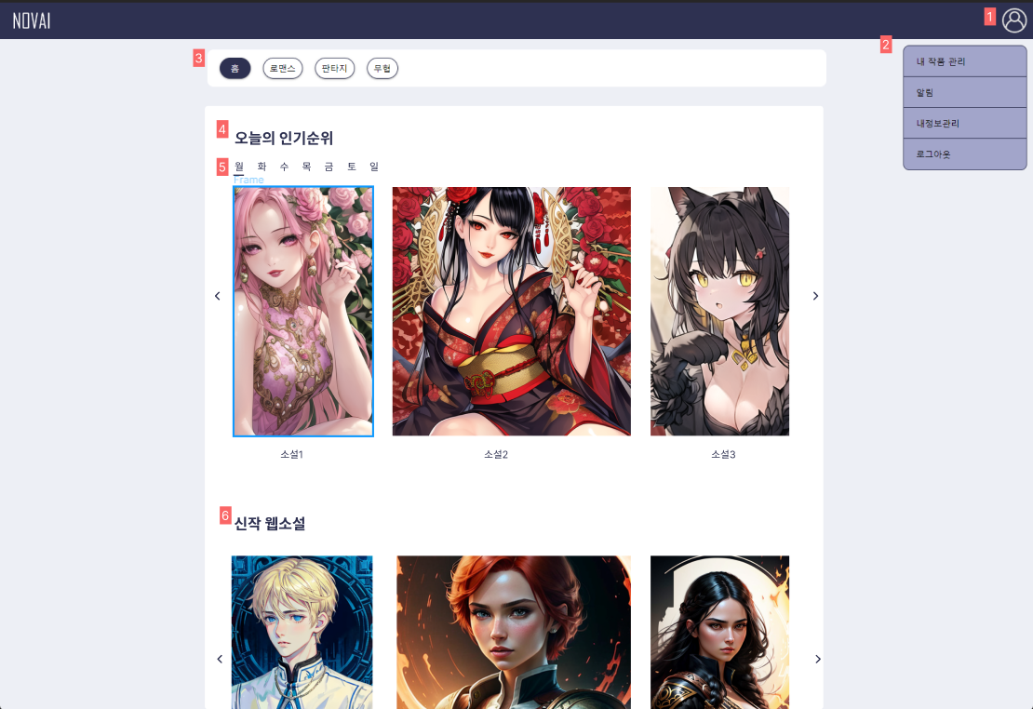
Part 3
UI/UX 설계 – 메인화면

Slide 36
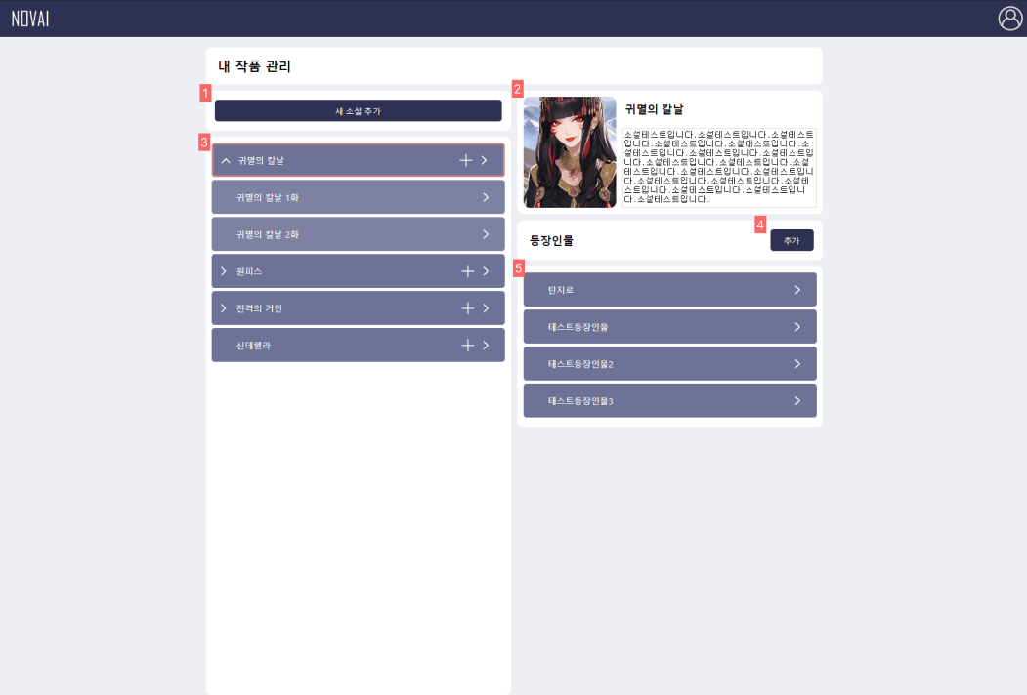
Part 3
UI/UX 설계 – 내 작품 관리

Slide 37
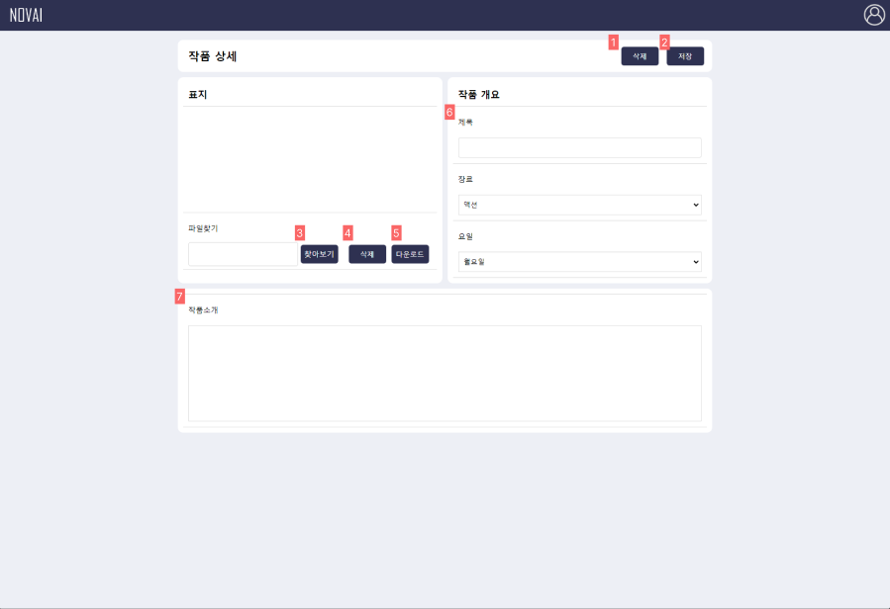

Slide 38
Part 3
UI/UX 설계 – 내 작품 관리

Slide 39
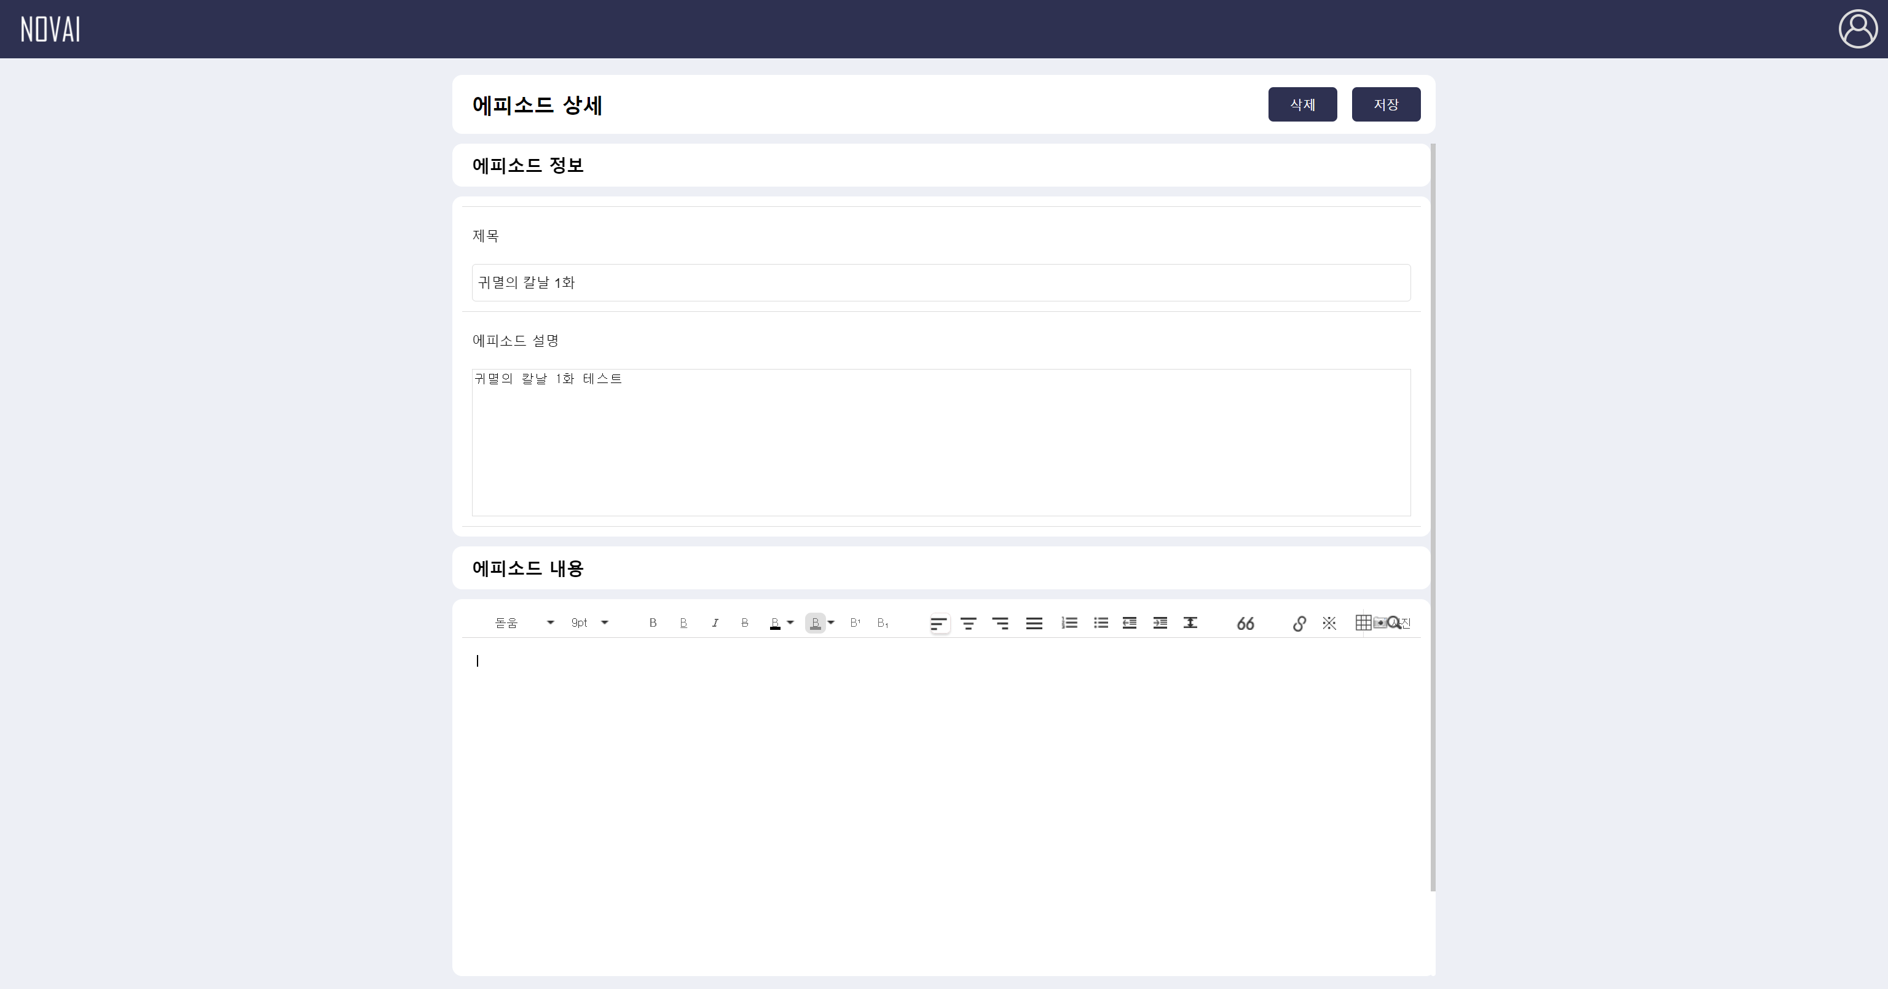

Slide 40
Part 3
UI/UX 설계 – 내 작품 관리

Slide 41
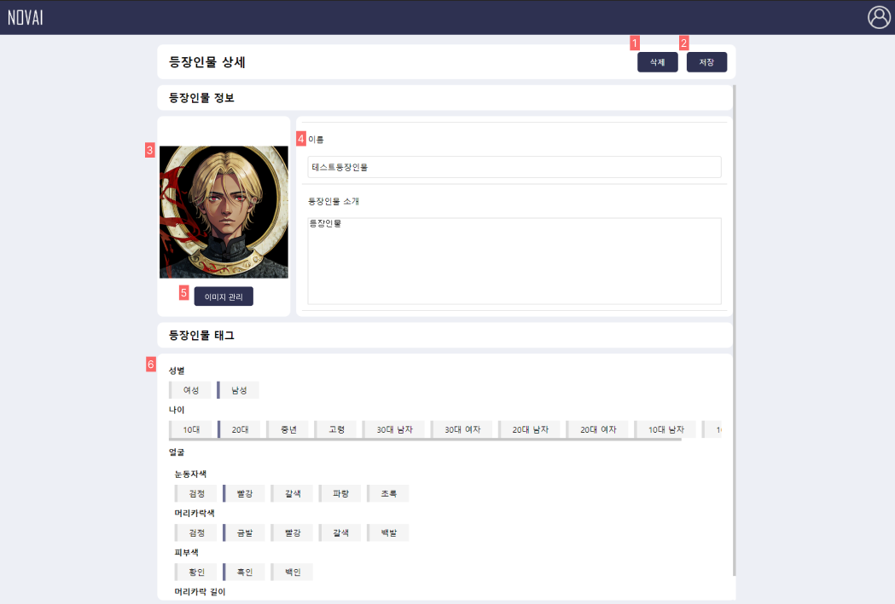

Part 3
UX/UI 설계 – 등장인물 상세

Slide 42
Part 3
UX/UI 설계 – 등장인물 상세

Slide 43
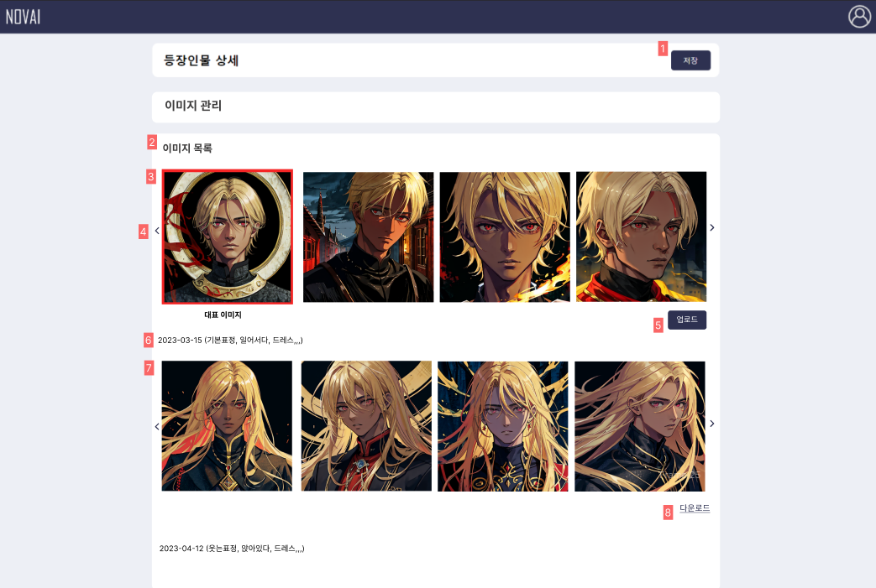
Part 3
UX/UI design
1.Main process(Author) - 5

Slide 44
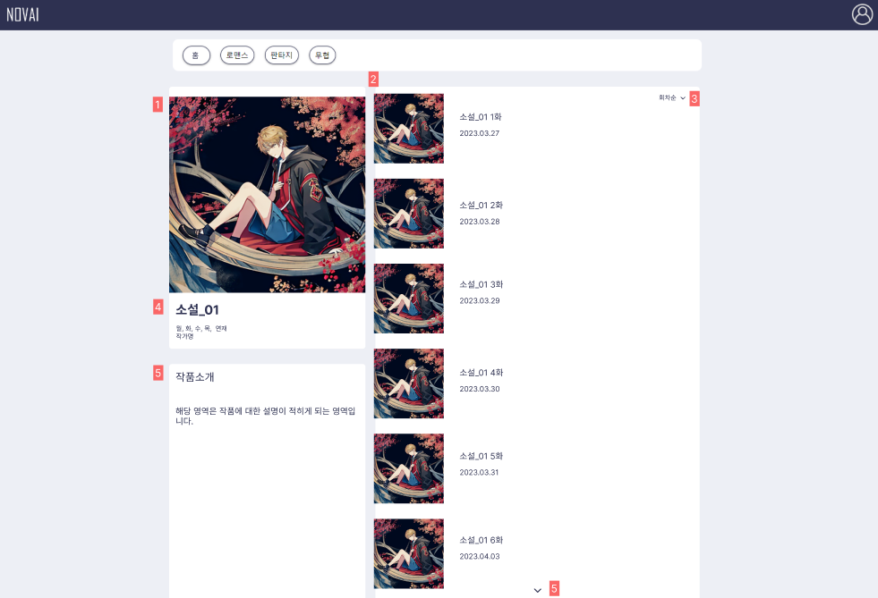
Part 3
UX/UI design
1.Main process(Reader)

Slide 45
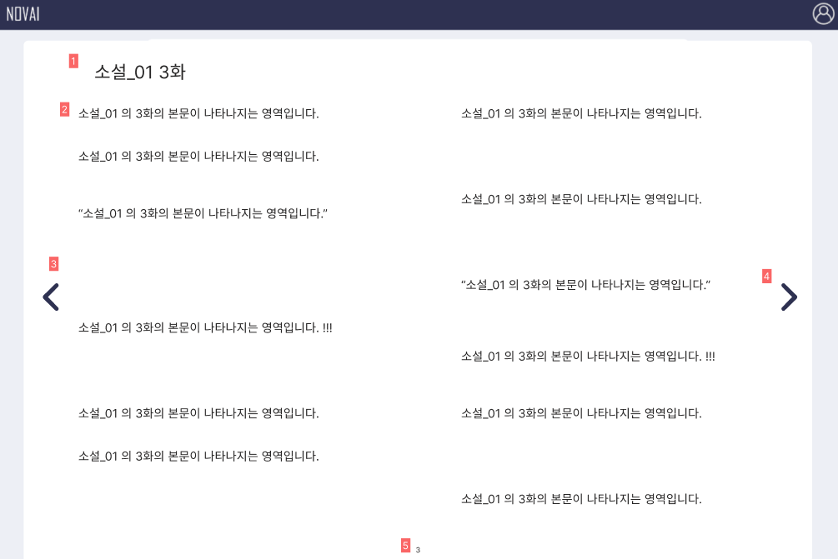

Slide 46
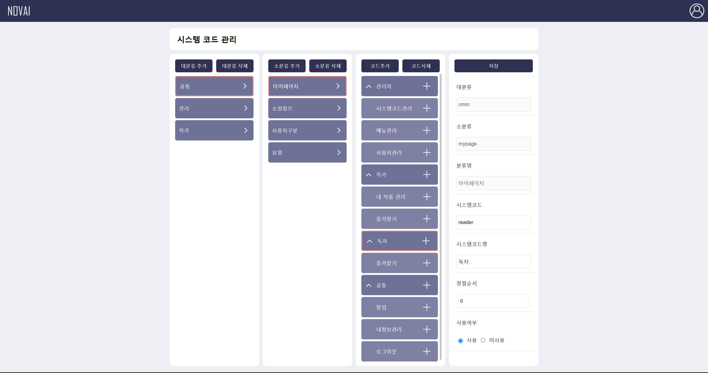

Slide 47
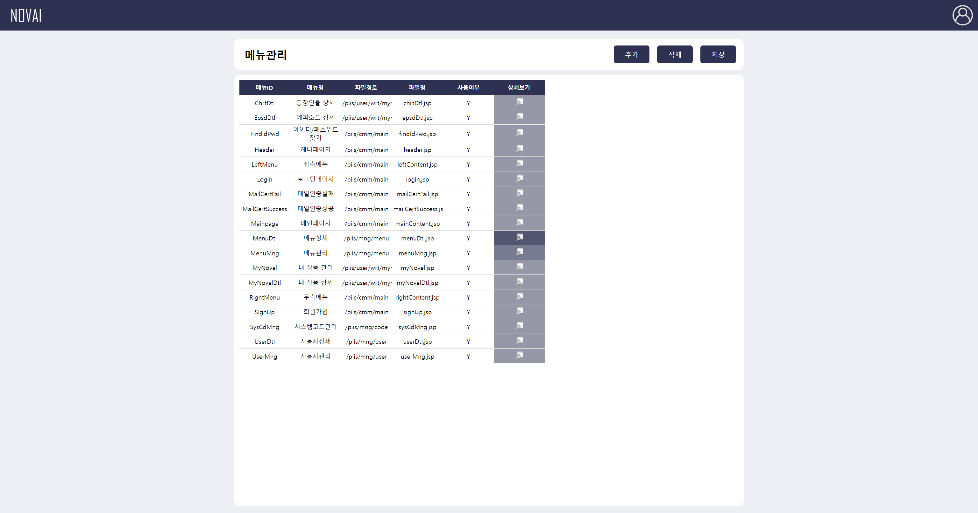

Slide 48
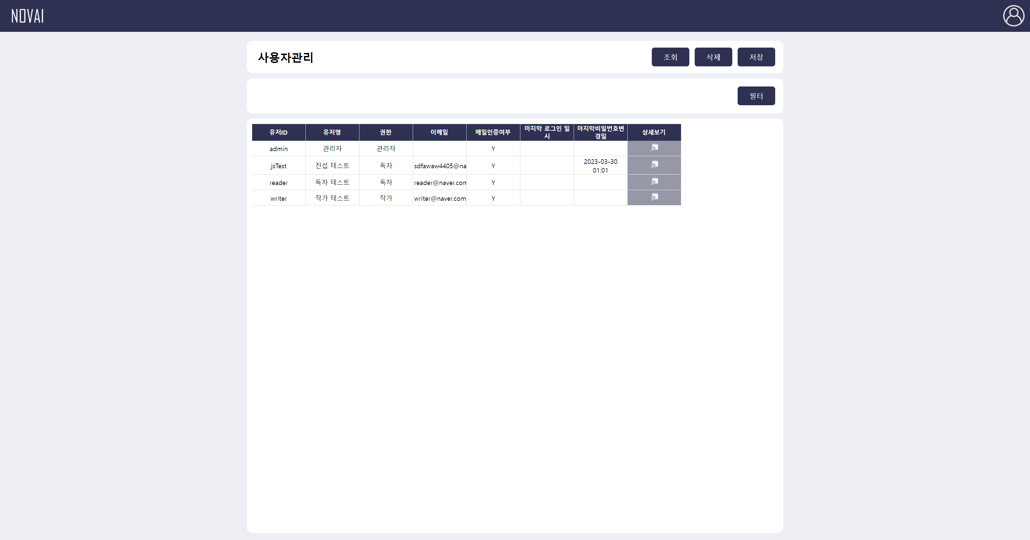

Slide 49
Part 3
UI/UX 설계 – 메인화면

Slide 50
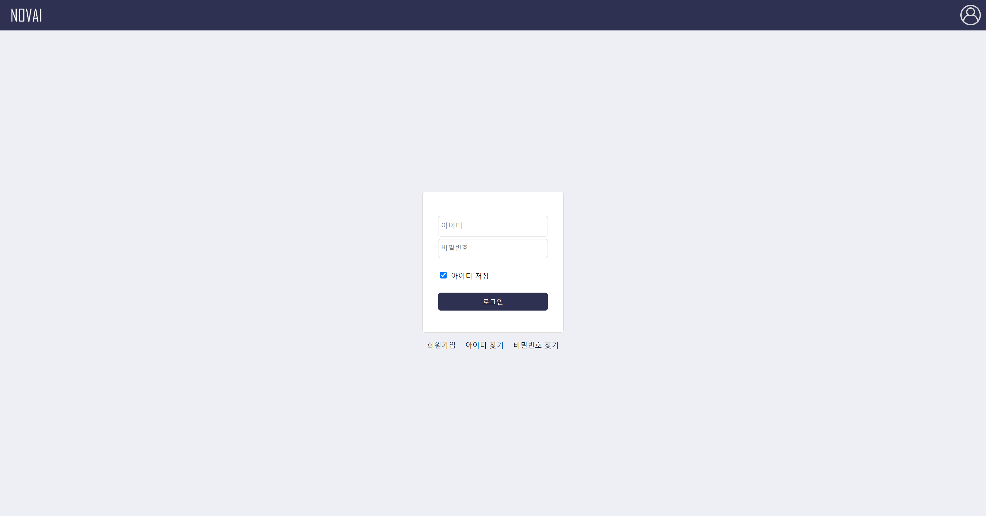

Slide 51
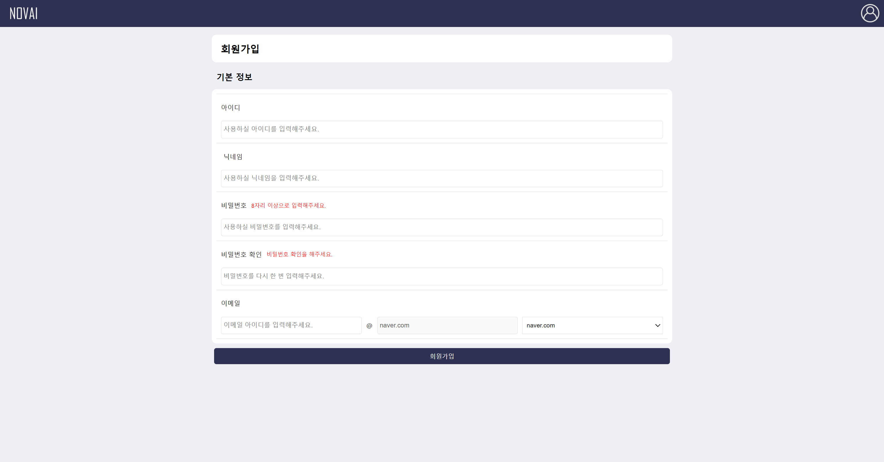

Slide 52
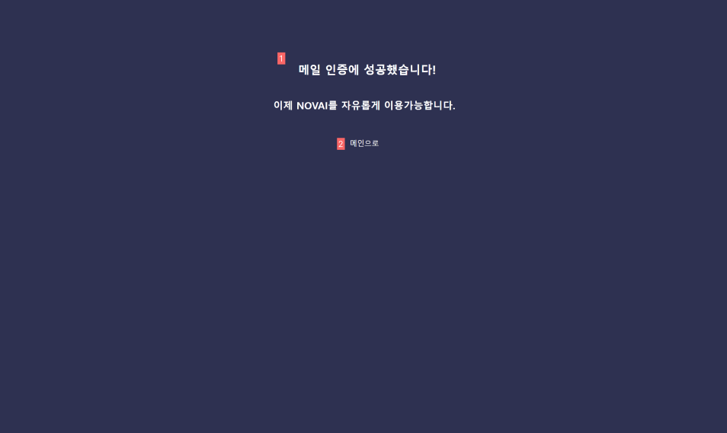

Slide 54
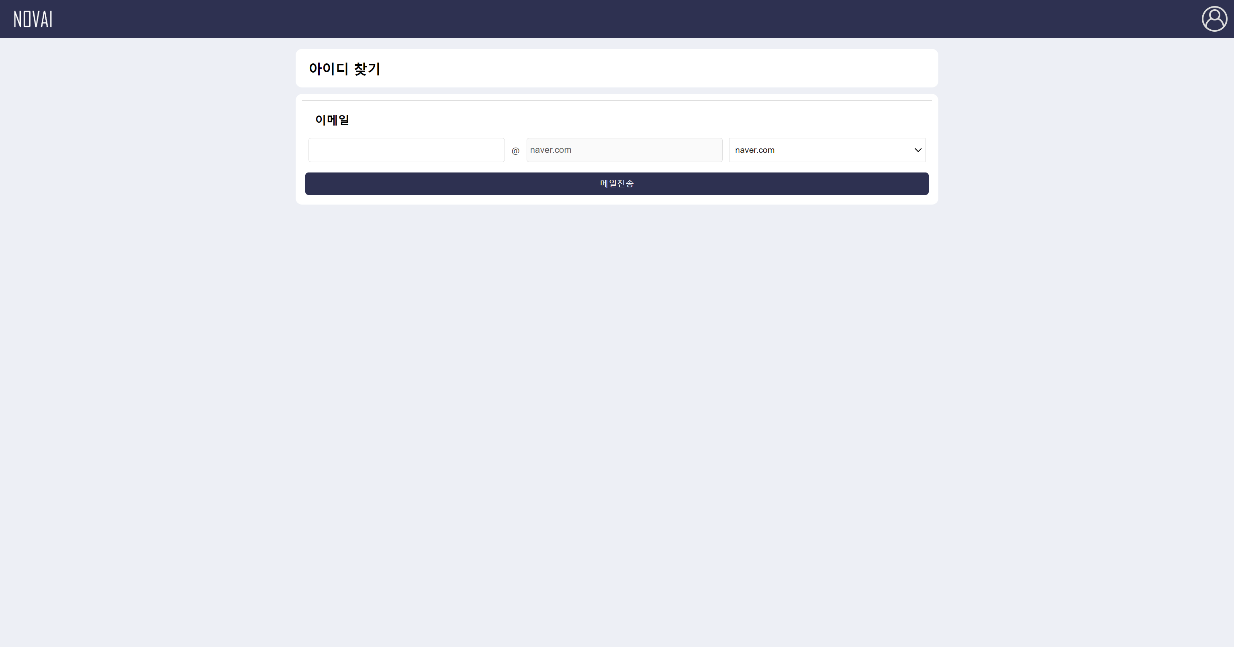

Slide 56
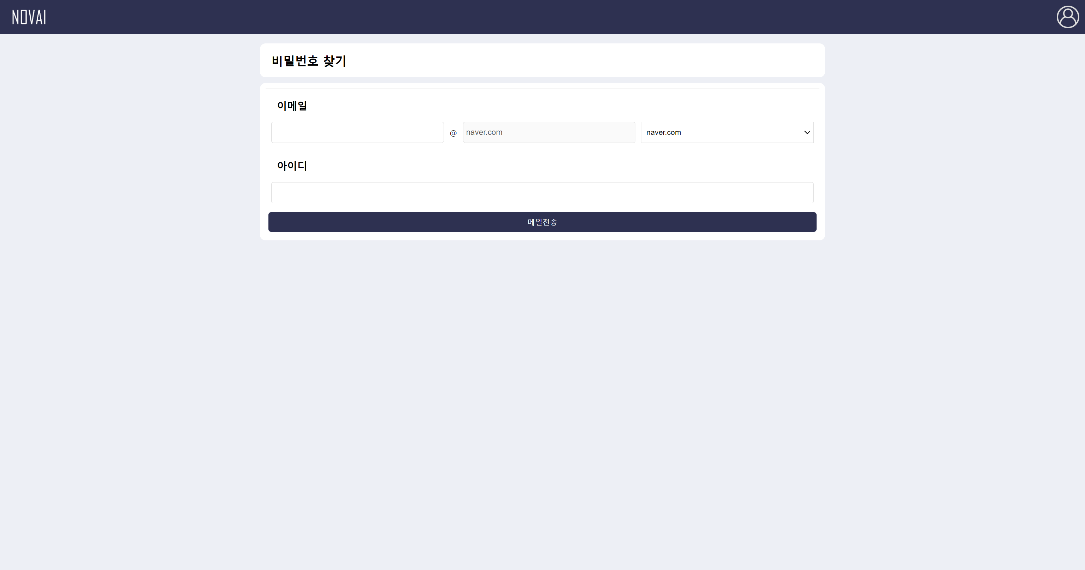

Slide 57
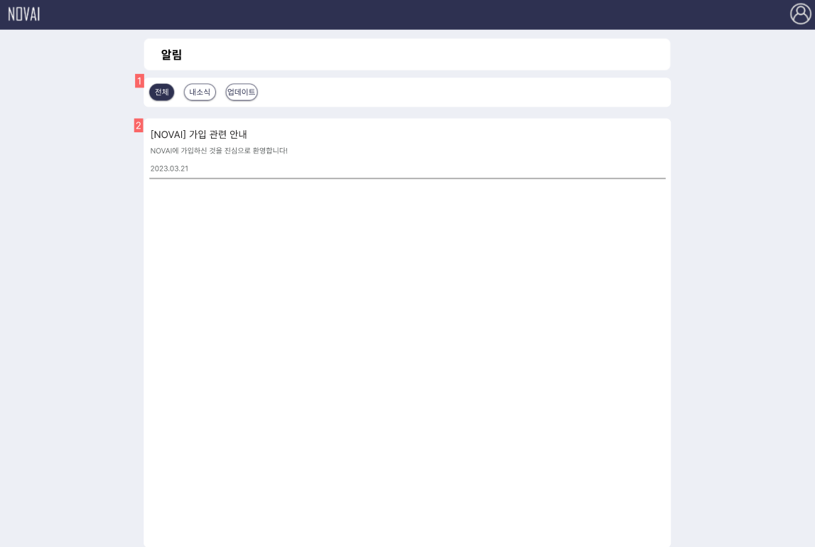

Slide 58
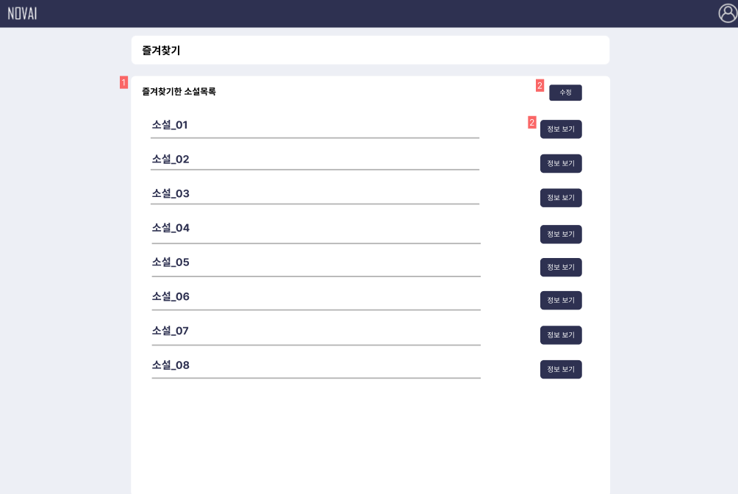

Slide 59
Part 4
DB 설계

Slide 60
Part 4
데이터베이스 설계 – 표준용어 정의
순번 | 명칭 | 정의
1 | cmm | 공통
2 | mng | 관리
3 | wrt | 작가
4 | favorite | 즐겨찾기
5 | menu | 메뉴
6 | notification | 알림
7 | sys | 시스템
8 | cd | 코드
9 | grp | 그룹
10 | user | 사용자
11 | file | 파일
12 | character | 등장인물
… | … | …
약 60+개의
표준용어 정의
공공데이터 공통표준용어를
참고하여 작성

Slide 61
Part 4
데이터베이스 설계 – 명명규칙 (테이블)
테이블명의 앞 세자리는 테이블의 업무와 관련된 자리로 사용한다.
테이블명은 snake case를 따른다
테이블명은 영문자와 숫자만을 사용하여 명명하며 소문자를 사용한다.
테이블명은 약어 사용을 지양한다.
테이블명은 데이터 타입을 이름으로 작성하지 않는다.
순번 | 스키마명 | 테이블_영문 | 테이블_한글
1 | piis | cmm_favorite | 즐겨찾기
2 | piis | cmm_menu | 메뉴
3 | piis | mng_file | 파일
4 | piis | mng_file_temp | 파일 임시
5 | piis | wrt_character | 등장인물
6 | piis | wrt_character_tag | 등장인물 태그
… | … | … | …

Slide 62
Part 4
데이터베이스 설계 – 명명규칙 (컬럼)
컬럼명은 예약어 사용을 지양한다.
컬럼명은 약어 사용할 것을 권장한다.
컬럼명에 테이블명 사용을 지양한다.
컬럼명은 용어사전에 있는 단어 사용할 것을 권장한다.
Ex) wrt_character 테이블
순번 | 컬럼_영문 | 컬럼_한글 | 타입 | 길이 | NOT NULL | PK | 기본값
1 | novel_id | 소설id | varchar | 20 | 1 | 1
2 | chrt_id | 등장인물id | varchar | 20 | 1 | 1
3 | chrt_nm | 등장인물명 | varchar | 300
4 | chrt_info | 등장인물정보 | varchar | 1000
5 | rprs_img_sn | 대표이미지차수 | int
… | … | … | … | … | … | … | …

Slide 63
Part 4
데이터베이스 설계 – 명명규칙 (기타)
뷰 : 뒷자리가 ‘_v’ 로 명명한다.
트리거 : 앞자리가 ‘tg_’로 명명한다.
함수 : 앞자리가 ‘fn_’으로 명명한다.
프로시저 : 앞자리가 ‘sp_’로 명명한다.
패키지 : 앞자리가 ‘pkg_’로 명명한다.
제약조건 : 앞자리가 ‘ct_’로 명명한다.
외래키명 : 앞자리가 ‘fk_’로 명명한다

Slide 64
Part 4
데이터베이스 설계 – 테이블 리스트
순번 | 스키마명 | 테이블_영문 | 테이블_한글
1 | piis | cmm_favorite | 즐겨찾기
2 | piis | cmm_menu | 메뉴
3 | piis | cmm_notification | 알림
4 | piis | cmm_sys_cd | 시스템코드
5 | piis | cmm_sys_cd_grp | 시스템코드그룹
6 | piis | cmm_user | 유저
7 | piis | mng_file | 파일
8 | piis | mng_file_temp | 파일 임시
9 | piis | wrt_character | 등장인물
10 | piis | wrt_character_tag | 등장인물 태그
11 | piis | wrt_comment | 댓글
12 | piis | wrt_episode | 에피소드
13 | piis | wrt_novel | 소설
14 | piis | wrt_review | 후기
15 | piis | wrt_user_novel | 유저 - 소설
15개의 테이블
155개 컬럼

Slide 65
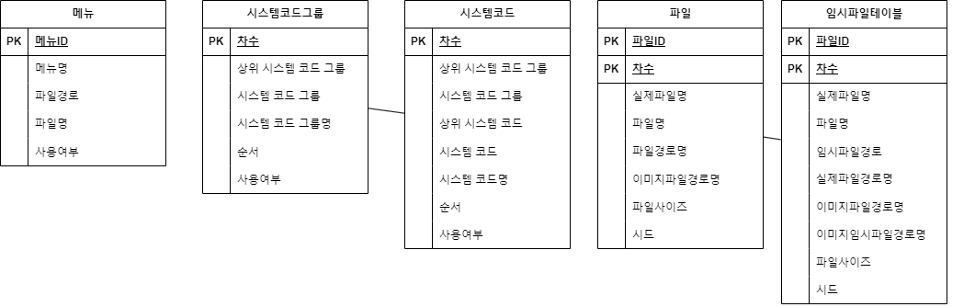
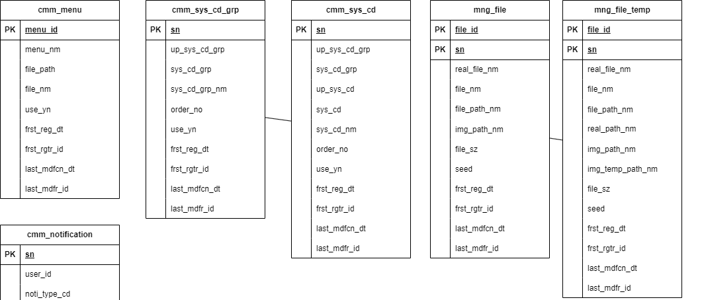
Part 4
데이터베이스 설계 – ERD (공통,관리)

Slide 66
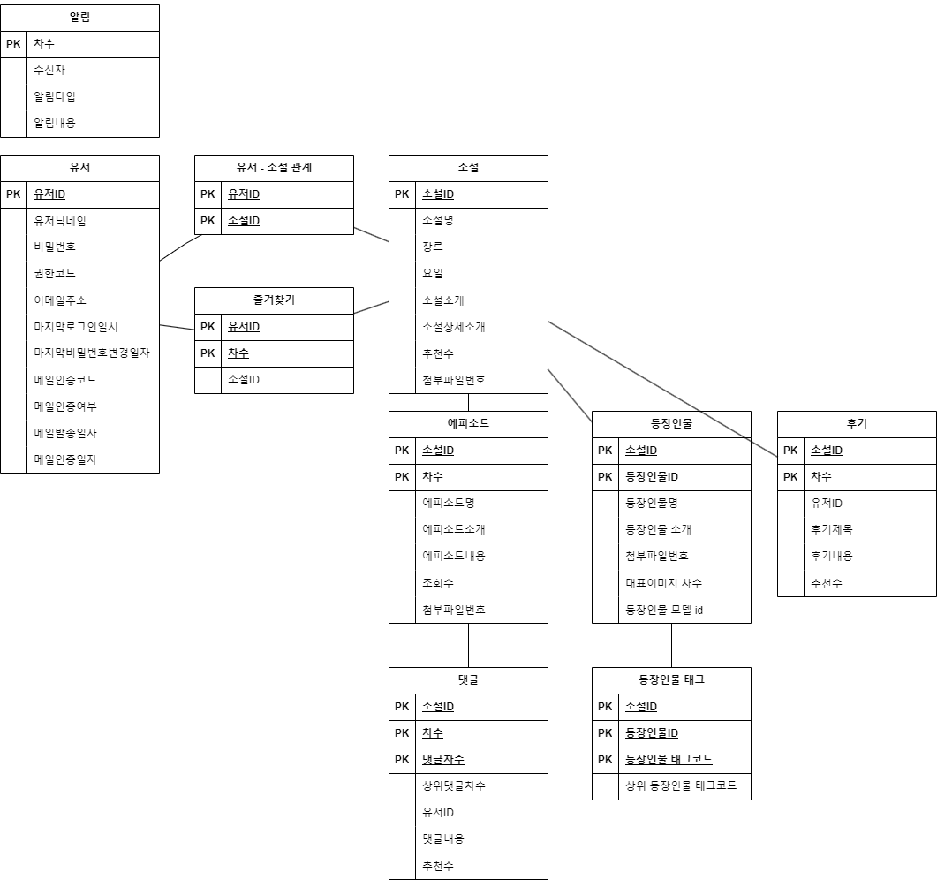
Part 4
데이터베이스 설계 – 논리 ERD (작가)

Slide 67
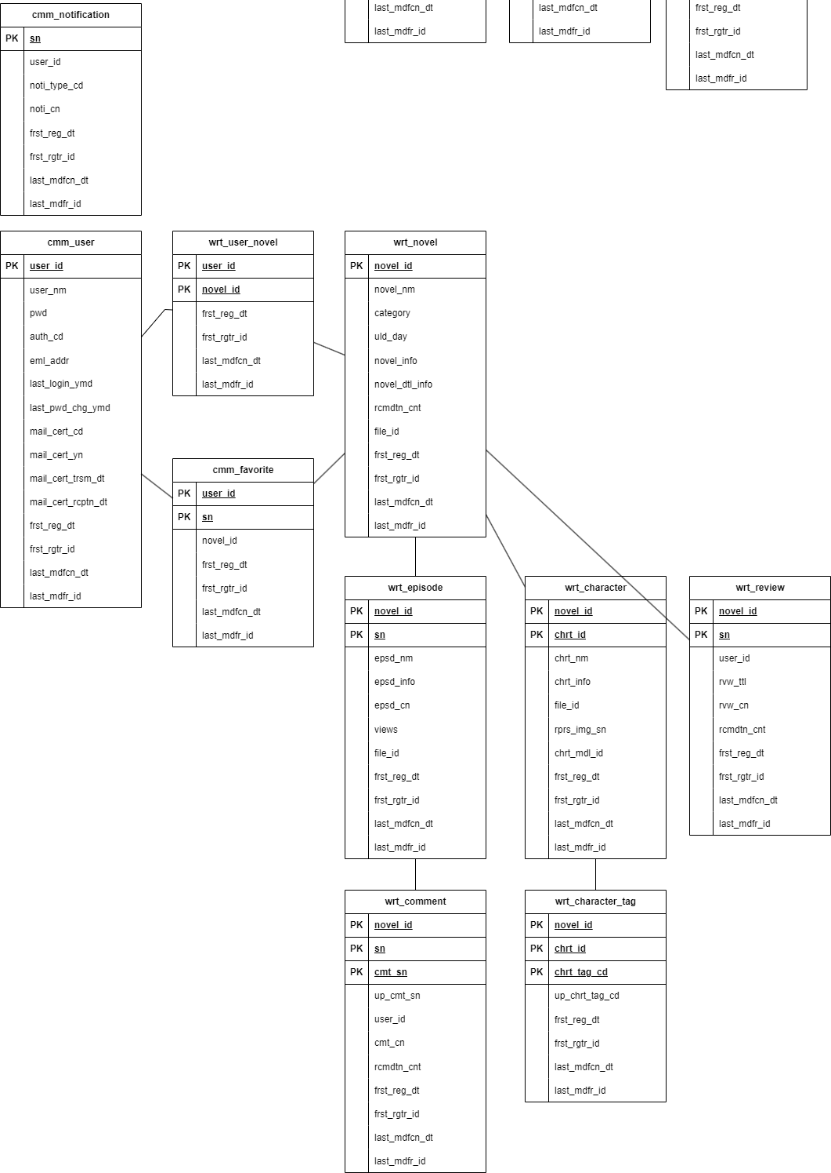
Part 4
데이터베이스 설계 – 논리 ERD (작가)

Slide 68
Part 5
웹 설계

Slide 69
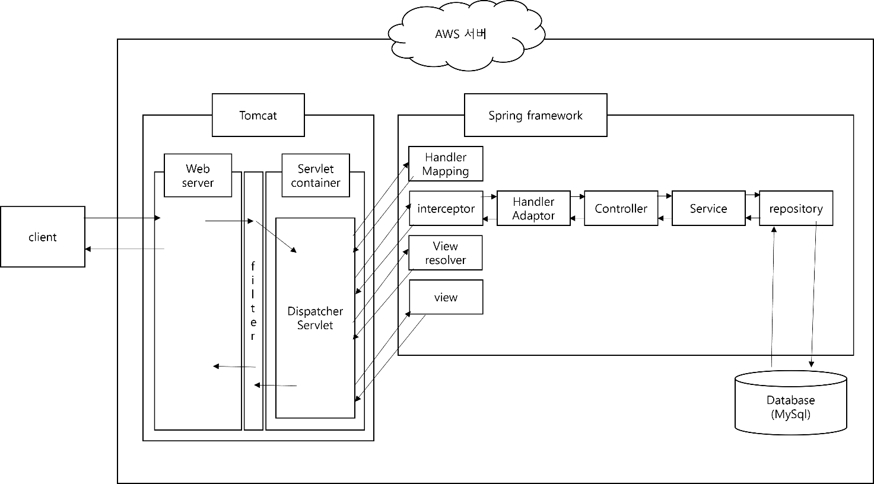
Part 5
웹 설계 – 환경정의 (개요)

Slide 70



Part 5
웹 설계 – 환경정의 (언어)

Slide 71





Part 5
웹 설계 – 환경정의 (환경)

Slide 72
Part 5
웹 설계 – 명명규칙
Java package
○ [도메인].[회사명].[프로젝트]명을 기본으로 한다.
○ 소문자 사용을 원칙으로 한다.
○ 업무별로 나누어서 package 생성할 수 있도록 한다.
2) Java Class
○ java file의 명명규칙은 Pascal Case를 따른다.
○ class 사용시 약어 사용을 지향한다.
○ Interface는 java 클래스명과 동일한 방법으로 부여한다.
3) Java Method
○ java method의 명명규칙은 [동사][용어사전]로 한다.
※ 클래스 명명은 필수로 하되 메소드 명명규칙은 용어사전을 최대한 준용하도록 한다.
○ java method는 camel case를 따른다.
○ java method는 숫자 및 특수문자는 사용하지 않는다.
○ method에서 사용하는 동사는 다음 표와 같이 명명한다.

Slide 73
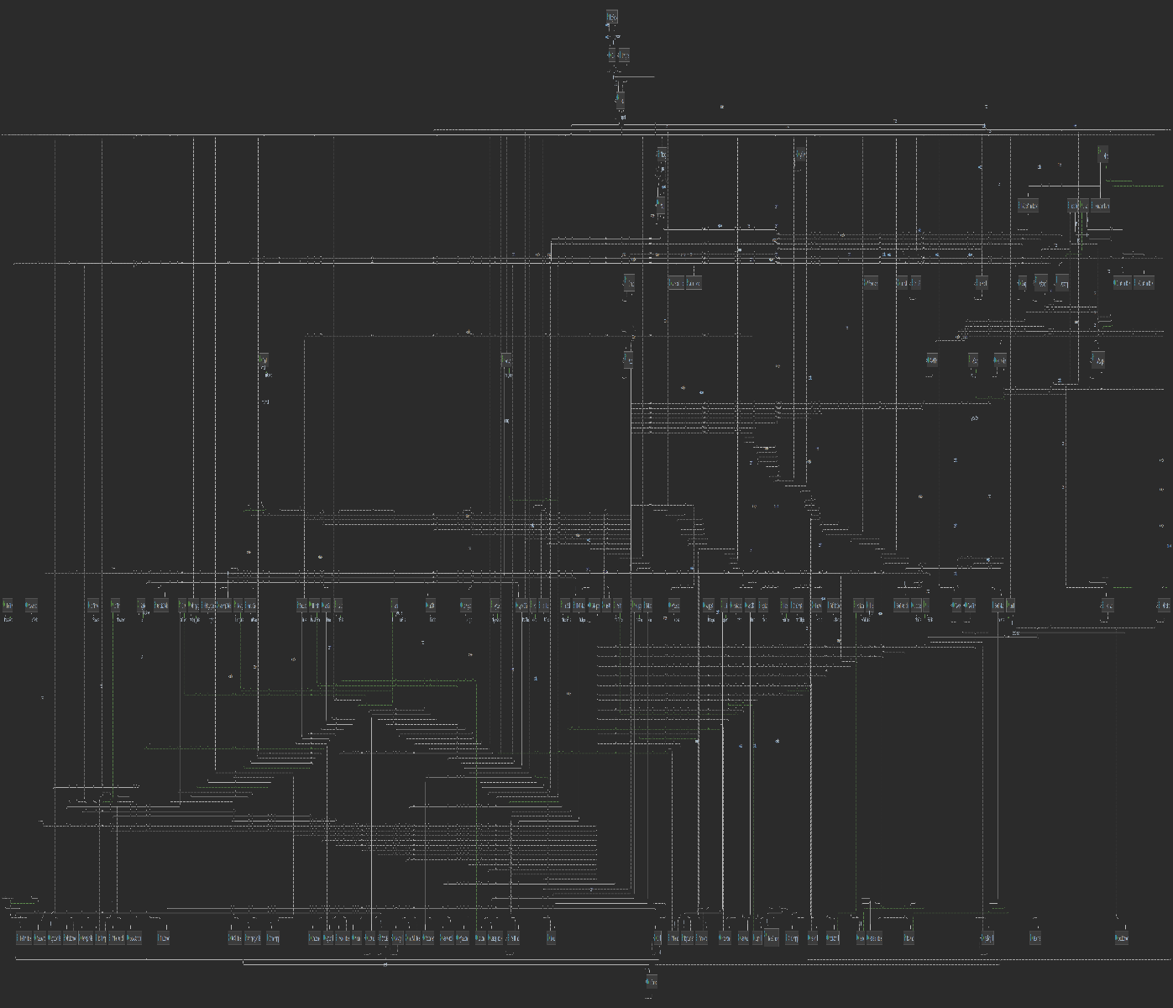
Part 5
웹 설계 – 클래스 정의

Slide 74
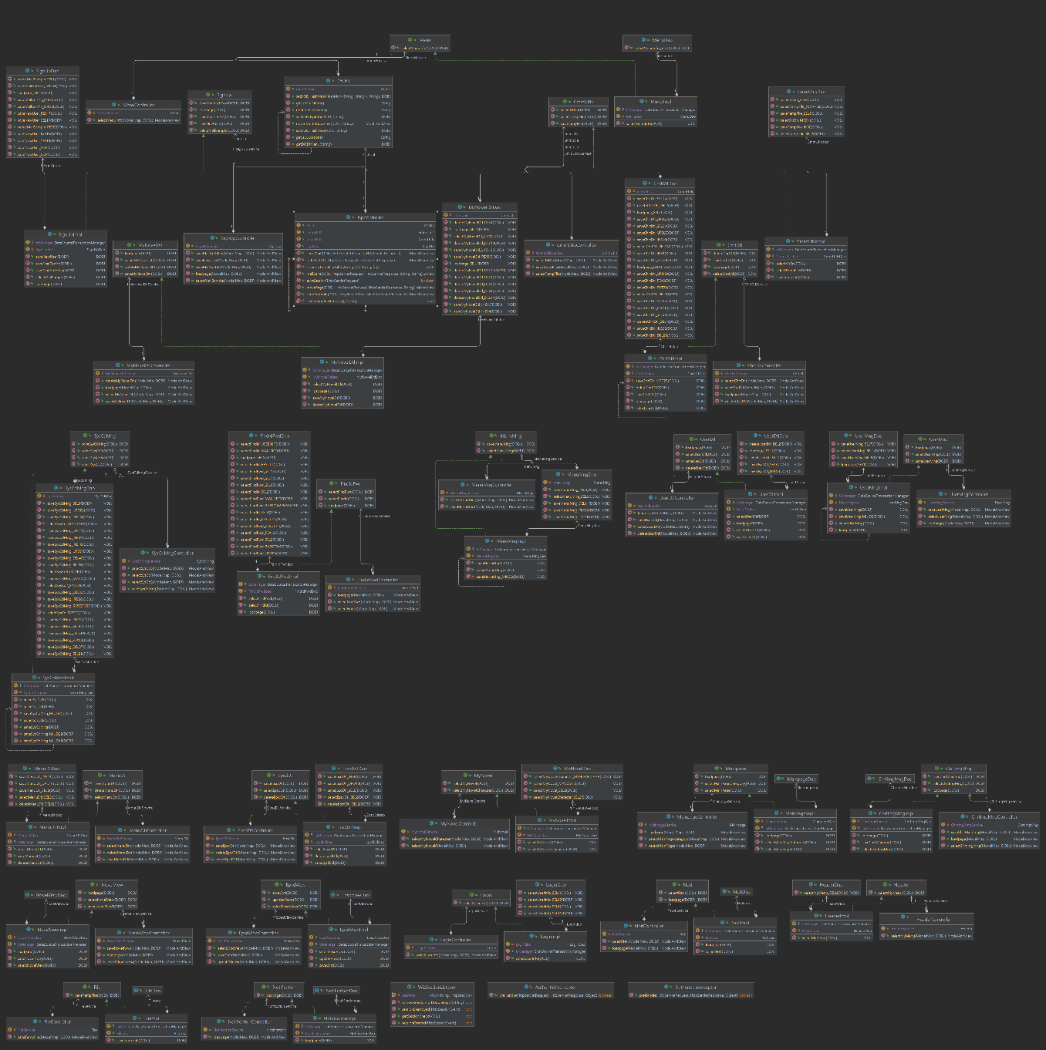
Part 5
웹 설계 – 클래스 정의 (업무영역)
100+ 개 클래스 / 500+ 개 메소드

Slide 75
Part 6
AI 설계

Slide 76
Part 2
AI design
1. 개발 환경 정의
Hardware
Software
Nvidia A5000 GPU
CUDA : 11.4
Pytorch : 1.12.1
Torchvision : 0.13.1
Torchaudio : 0.12.1
Cudatoolkit : 11.3
Python : 3.9.0

Slide 77
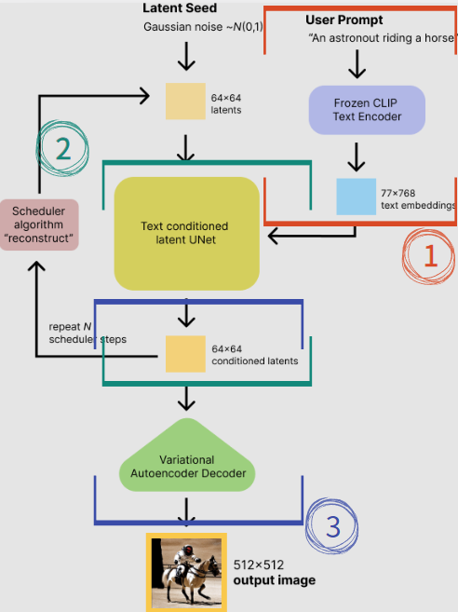
Part 2
AI design
2. AI model 정의
<구성 요소>
Tokenizer : 단어를 숫자로 변환
Text encoder : 숫자를 실수로 변환 (text embedding)
Unet : noise에서 image 생성 (denoising)
Scheduler : denoising method
VAE : 저해상도 image -> 고해상도 image

Slide 78
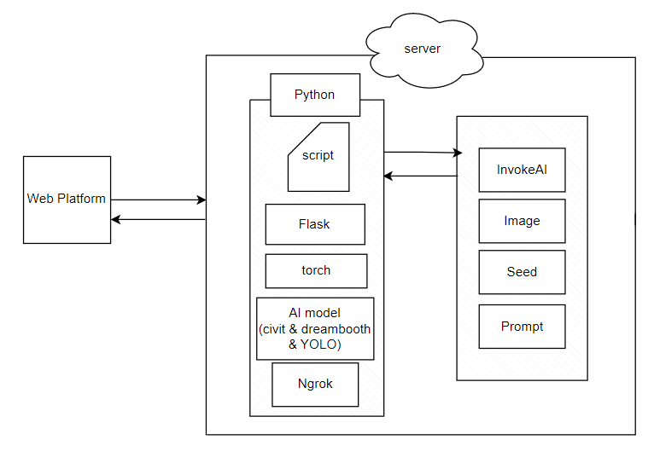
Part 2
AI design
3. Process Overview
AI model 관련
Server 구동

Slide 79
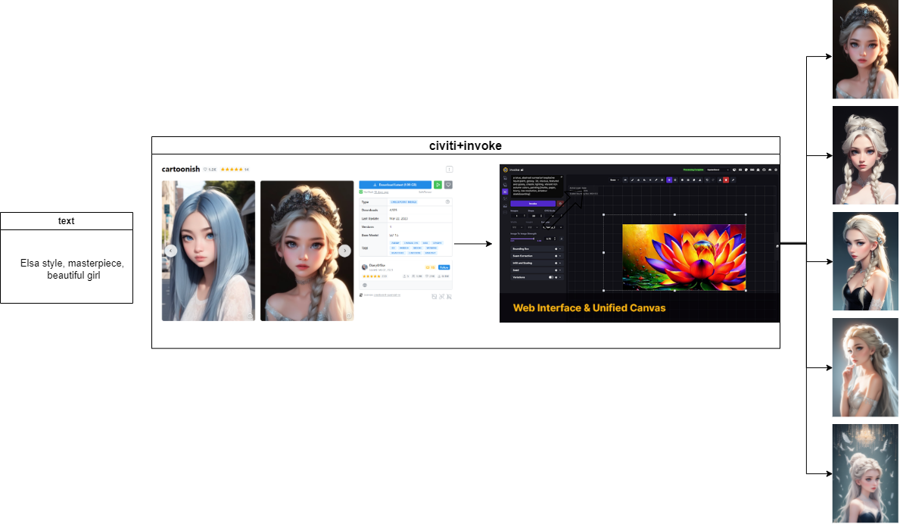

Part 2
AI design
4. AI function design
등장인물 sample 생성
등장인물 학습
등장인물 삽화 생성

Slide 80
Part 2
AI design
4-1. 등장인물 sample 생성
Input : Tag
AI model : CIvitAI
Generation toolkit : InvokeAI
Output : image 4장

Slide 81


Part 2
AI design
4-1. Detail
1) Character Tag
인물의 생김새를 정의하는 부분이기에 정적인 Tag

Slide 82




Part 2
AI design
4-1. Detail
Anime style의 model
2) Process
InvokeAI
CivitAI
Model1
Model2
Midjourney style의 model

Slide 83


Part 2
AI design
4-1. Detail
3) Textual Inversion
Image generation model의 한계인 얼굴, 손, 발 생성 시 뭉개짐 현상을 해결하는 첫 번째 방법

Slide 84

Part 2
AI design
4-1. Detail
4) Auto-Inpainting
Image generation model의 한계인 얼굴, 손, 발 생성 시 뭉개짐 현상을 해결하는 두 번째 방법

Slide 85




Part 2
AI design
4-1. Detail
4) Auto-Inpainting 예시
<inpainting으로 angry로 바꿈>
<face detection 후 masking 과정>

Slide 86

Part 2
AI design
4-2. 등장인물 학습 - Dreambooth
Input : Tag, instance prompt(등장인물 별명), seed, image
AI model : openjourney(SD1.5)
Generation toolkit : InvokeAI
Output : .ckpt file

Slide 87



Part 2
AI design
4-2. Detail
1) sample 복제
작가가 선택한 대표 이미지를
Seed와 Tag로 sample 복제 (20장)
다양한 각도, 표정, 배경에 대해서 복제
Ex) a man (seed : 1232)

Slide 88

Part 2
AI design
4-2. Detail
2) process
복제된 이미지 (20장)
.ckpt file
등장인물 별명 (instance prompt) ex) zwx

Slide 89
Part 2
AI design
4-2. Detail
Scheduler: k_dpmpp_2
VAE : stabilityai/sd-vae-ft-mse or kl-f8-anime2
Instance_prompt : {instance token(ex. zwx)} person
Class_prompt: person
prior_loss_weight=1.0
learning_rate=1e-6
lr_scheduler="constant”
num_class_images=49 (mid journey style의 얼굴 사진 49장)
max_train_steps= instance image X 100
save_sample_prompt="{instance token(ex. zwx)} person"
3) 복제한 image에 대해서 학습
<Dreambooth training>
Input :

Slide 90

Part 2
AI design
4-3. 등장인물 삽화 생성 = Dreambooth inference
Input : Tag, instance prompt(등장인물 별명)
AI model : openjourney(SD1.5)
Generation toolkit : InvokeAI
Output : image 4장

Slide 91

Part 2
AI design
4-3. 등장인물 삽화 생성 = Dreambooth inference
1) Illustration Tag
<Dreambooth inference>
Input :
등장인물의 삽화를 뽑는 부분이기에 동적인 Tag

Slide 92
Part 2
AI design
4-3. Detail
2) 복제한 image에 대해서 inference
등장인물 별명 (instance prompt) ex) zwx

Slide 93
Part 2
AI design
4-3. Detail
2) 복제한 image에 대해서 추론
이미지는 4장씩 출력
이미지 사이즈: 512*512 (default)
Num_Inference_step : 50
Prompt : 작가가 선택한 Tag
Seed : random value
Guidance_scale : 6~8 (recommend)
<Dreambooth inference>
Input :

Slide 94

Part 2
AI design
4-3. Detail
prompt : illustration tag
negative_prompt : base로 제공
num_images_per_prompt : 4 (recommend)
num_inference_steps : 50 (recommend)
guidance_scale : 7~8 (recommend)
generator : random seed value
model : dreambooth model
3) txt2img
기본적인 기능. 사용자가 전달한 Tag를 기반으로 삽화 생성
512 x 512 (default)
A dog, Painting by Mid journey style

Slide 95

Part 2
AI design
4-3. Detail
prompt : illustration tag
negative_prompt : base로 제공
num_images_per_prompt : 4 (recommend)
num_inference_steps : 50 (recommend)
guidance_scale : 7~8 (recommend)
generator : random seed value
model : dreambooth model
Original Image : 원본 이미지
4) Upscaling
사진의 크기를 2배 늘려주는 기능.
512 x 512 -> 1024 x 1024

Slide 96
Part 2
AI design
4-3. Detail
prompt : 원본 이미지의 prompt
negative_prompt : 원본 이미지의 negative prompt
num_images_per_prompt : 4 (recommend)
num_inference_steps : 50 (recommend)
guidance_scale : 7~8 (recommend)
image : 원본 이미지
mask_image : masking image
generator : random seed value
strength : 3.0 ~ 8.0 (recommend)
5) Inpainting
Auto-inpainting이 아닌, 작가가 직접 원하는 부분에 mask를 씌워서 inpainting하는 기능.

Slide 97


Part 2
AI design
4-3. Detail
5) Inpainting
<Tkinter을 사용한 그림판>

Slide 98


Part 2
AI design
5. AI main process

Slide 99
Part 2
AI design
6. AI model 함수 설계
1) Python 명명 규칙
2) 용어 정의
순번 | 영문 | 정의
1 | Command | InvokeAI shell script를 실행
2 | Upscaling | 이미지 크기 up
3 | 9_by_16 | 이미지 종횡비 9:16
4 | Flask | Flask 사용
5 | Response | Request에 대한 응답
6 | Inpainting | 이미지에 Inpainting 적용
7 | Txt2img | Text를 기반으로 image 생성
8 | Model | AI model
9 | Dreambooth | Dreambooth 기법 적용
10 | Instance | Training에 사용할 등장인물 이름
11 | Training | 학습
12 | Prompt | text
모든 directory, file, script는 소문자로 작성
Image는 반드시 .png 확장자로 저장
모든 경로는 영어로 작성
Flask를 사용하는 scripts는 반드시 flask를 붙인다.

Slide 100
Part 2
AI design
6. AI model 함수 설계
순번 | 명칭 | 기능
1 | Command_txt2img | invokeAI shell script를 실행시켜 text를 기반으로 이미지 생성
2 | Command_inpainting | invokeAI shell script를 실행시켜 image inpainting적용
3 | Command_upscaling | invokeAI shell script를 실행시켜 image size up
4 | Command_9_by_16 | invokeAI shell script를 실행시켜 종횡비 9:16으로 image 생성
5 | Response_image | 생성한 image를 seed와 함께 response
6 | Dreambooth_training | Dreambooth로 등장인물 학습
7 | Random_generator | Instance prompt(등장인물의 별칭)를 생성하기 위한 script
8 | Flask_web | Python flask를 이용하여 web 배포
9 | Main_process | Txt2img를 multi-thread로 실행
10 | Txt2img | Text를 기반으로 image 생성
11 | Inpainting | image+ mask image를 기반으로 image inpainting
12 | Upscaling | 512x512 image to 1024x1024 image
13 | Upscaling_9_16 | 512x512 image to 512x900 image
14 | Training | Dreambooth training (등장인물 학습)
15 | Add_name_frist | 초기의 Instance prompt token 생성기
16 | Add_name | Instance prompt token 생성기
3) 함수 이름 및 기능

Slide 101

Part 2
AI design
6. AI model 함수 설계
4) 함수 다이어그램

Slide 102


Part 2
AI design
6. AI model 함수 설계
4) 함수 다이어그램
위 : 변수의 타입
아래 : 함수 이름 및 return 타입
Shell script를 실행 -> InvokeAI generation toolkit -> image 생성

Slide 103

Part 2
AI design
6. AI model 함수 설계
4) 함수 다이어그램
위 : 변수의 타입
아래 : 함수 이름 및 return 타입
Web platform으로부터 온 request에 대해서 image를 담아 response

Slide 104

Part 2
AI design
6. AI model 함수 설계
4) 함수 다이어그램
위 : 변수의 타입
아래 : 함수 이름 및 return 타입
작가가 선택한 등장인물의 별명 생성 및 학습

Slide 105

Part 2
AI design
6. AI model 함수 설계
4) 함수 다이어그램
위 : 변수의 타입
아래 : 함수 이름 및 return 타입
모든 script를 import해서 경로에 맞게 함수 실행 및 웹 서버 구동

Slide 106
Part 7
Interface 설계

Slide 107

Part 2
Interface design
1. Interface overview
Protocol : HTTP method [ POST, GET ]
Language : AI -> python | Web server -> Java
Framework : python -> flask + ngrok
Java -> spring
Data : JSON file (image, text etc.)
JSON format으로 보낼 데이터는 image와 text이다. Image는 바이트 형태로 읽어서 전송, text는 string형태로 전송한다.

Slide 108

Part 2
Interface design
1. Interface overview
/txt2img : tag를 기반으로 image 제공
/upscaling : 512x512 -> 1024x1024
/9_by_16 : image 종횡비를 9:16으로 생성
경로에 따라 기능을 다르게 제공
/txt2img : Image와 mask image로 inpainting

Slide 109
Part 2
Interface design
1. Interface overview
Image가 생성된 순서와 관계없이 user가 요청한 사진 제공해야 함
User의 이름은 unique하므로 user의 이름으로 된 directory 생성 후 그 안에 image 생성 -> response
다수의 user request를 고려
Multi-threading을 통해 동시에 image 제공

Slide 110
Part 2
Interface design
2. Interface List

Slide 111
Part 2
Interface design
2. Interface List - detail

Slide 112
Part 2
Interface design
2. Interface List - detail

